Slide 1
ЭКСПЕРИМЕНТАЛЬНОЕ ИССЛЕДОВАНИЕ АЛГОРИТМОВ СОРТИРОВОК TIMSORT И MERGESORT
Выполнил студент
Группы Б8204 Сысоев Г.М.
Руководитель
к.т.н. С.Н. Остроухова

Slide 2
Цели и задачи
Цель - исследование алгоритмов MergeSort (сортировка слиянием) и TimSort, выявление последовательностей, на которых алгоритм TimSort работает наиболее эффективно по сравнению с MergeSort.
Задачи:
Изучить теоретические основы алгоритмов данных сортировок;
Спроектировать и реализовать программу для экспериментов с разным количеством используемых наборов элементов;
Провести эксперименты;
Проанализировать результаты;

Slide 3
Описание алгоритма MergeSort
Последовательность «а» разбивается на две половины «b» и «c»;
Последовательности «b» и «c» сливаются при помощи объединения отдельных элементов в упорядоченные пары;
Полученные последовательности присваивается имя «a», и повторяются шаги 1 и 2; на этот раз упорядоченные пары сливаются в четверки.
Предыдущие шаги повторяются: четверки сливаются до тех пор, пока не будет упорядочена вся последовательность, ведь длины сливаемых последовательностей каждый раз удваиваются.

Slide 4
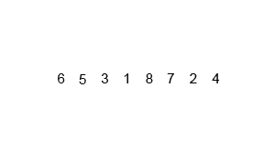
Пример работы алгоритма сортировки слиянием

Slide 5
Анализ алгоритма MergeSort
Вирт Н. в своей книге “Алгоритмы и структуры данных” вывел, что сортировка слиянием даже в худшем случае имеет сложность O( n * log(n)), что является одним из важнейших достоинств этого алгоритма.
Сложность по времени | Лучший случай Средний случай Худший случай | O(n log n)
Сложность по памяти | Доп.память | O(n)

Slide 6
Используемые понятия
N — размер входного массива run — упорядоченный подмассив во входном массиве. Причём упорядоченный либо нестрого по возрастанию, либо строго по убыванию. minrun — это минимальный размер подмассива run. Это число рассчитывается по определённой логике из числа N.

Slide 7
Описание алгоритма TimSort
Поиск подмассивов run в исходном массиве размерности не меньше minrun. Запись индексов вхождений данных массивов и их размерности в стек. Слияние подмассивов, взятых из стека по алгоритму. (X, Y, Z – размерности трёх крайних занесенных в стек подмассивов)
X > Y + Z
Y > Z
Если одно из правил нарушается, массив Y сливается с меньшим из массивов X и Z. Если остались ещё не рассмотренные подмассивы – берётся следующий и переходим к пункту 2. Иначе – конец.

Slide 8
Процедура слияния run’ов
Создаётся временный массив в размере меньшего из соединяемых подмассивов.
Меньший из подмассивов копируется во временный массив
Указатели текущей позиции ставятся на первые элементы большего и временного массива.
На каждом следующем шаге рассматривается значение текущих элементов в большем и временном массивах, берётся меньший из них и копируется в новый отсортированный массив. Указатель текущего элемента перемещается в массиве, из которого был взят элемент.
Пункт 4 повторяется, пока один из массивов не закончится.
Все элементы оставшегося массива добавляются в конец нового массива.

Slide 9
Модификация алгоритма
Представим себе процедуру слияния следующих массивов:
A = {1, 2, 3,..., 9999, 10000}
B = { 20000, 20001, ...., 29999, 30000}
Начинается процедура слияния, как было показано выше.
На каждой операции копирования элемента из временного или большего подмассива в результирующий запоминается, из какого именно подмассива был элемент.
Если уже некоторое количество элементов (в данной реализации алгоритма это число равно 7) было взято из одного и того же массива — предполагается, что и дальше нам придётся брать данные из него. Чтобы подтвердить эту идею, алгоритм переходит в режим «галопа», то есть перемещается по массиву-претенденту на поставку следующей большой порции данных бинарным поиском (массив упорядочен) текущего элемента из второго соединяемого массива.
В момент, когда данные из текущего массива-поставщика больше не подходят (или был достигнут конец массива), данные копируются целиком.

Slide 10
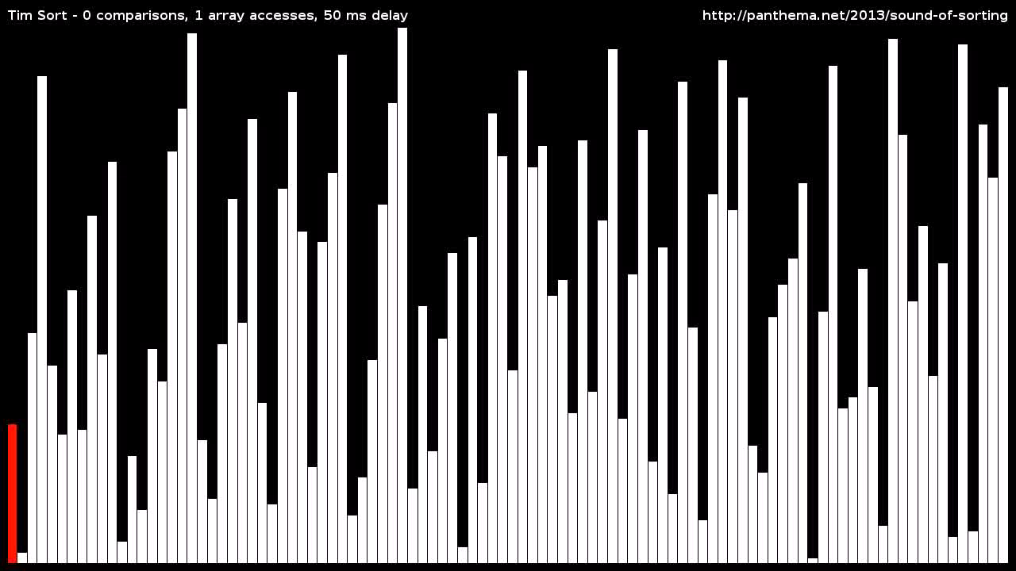
Пример работы TimSort

Slide 11
Анализ сортировки Timsort
Сложность по времени | Лучший случай Средний случай Худший случай | O(n) O(n log n) O(n log n)
Сложность по памяти | Доп.память | O(n)

Slide 12
Описание компьютерной программы
Требования для генерации
Требования к входным данным:
Тип последовательности из множества SequenceType.
Число в диапазоне [32, 〖10〗^6], обозначающее количество элементов в генерируемой последовательности.
Требования к выходным данным:
Текстовый файл, содержащий последовательность из множества SequenceType = {возрастающая (up), убывающая (dec), повторяющаяся (rep), случайная (rand)}, название которого строиться по схеме:
AmountOfElements.SequenceCopyNumber
AmountOfElements – число, записанное в десятичной системе счисления. Означает количество элементов, содержащихся в выходном файле.
Sequence – элемент из SequenceType (сокращённое название в круглых скобках).
CopyNumber – номер копии, если указанная последовательность уже существует

Slide 13
Описание компьютерной программы
Требования для проведения экспериментов
Требования к входным данным:
Непустой список файлов , каждый файл из данного списка является файлом типа из множества SequenceType.
Требования к выходным данным:
Столбчатые диаграммы, показывающие количество обменов и сравнений произведенных MergeSort и TimSort при сортировке элементов выбранных файлов.

Slide 14
Описание компьютерной программы
Функциональные требования
Для генерации:
1. Программа не должна позволять клиенту ввести некорректное значение последовательности или количества элементов. (Если пользователь заносит в поле выбора количества элементов число меньшее 32 либо другие символы, то программа меняет значение в поле на 32, или если пользователь заносит число большее 1000000, то программа меняет значение в поле на 1000000).
2. Программа должна уметь считать число количества элементов для генерации последовательности в диапазоне от 32 до 1000000.
Программа должна уметь создавать файл с последовательностью выбранного типа введенной длины с корректным именем

Slide 15
Функциональные требования
Для проведения эксперимента:
Программа должна предоставить возможность выбора списка файлов для проведения эксперимента и проверить количество выбранных файлов, которое должно быть не меньше одного.
Программа должна произвести Timsort и сортировку слиянием для каждого файла и сохранить затраченное на сортировку время, количество обменов и сравнений совершенных каждой из сортировок.
Программа должна вывести столбчатую диаграмму, показывающую зависимость количества обменов и сравнений от типа последовательности и количества элементов во входных файлах.

Slide 16
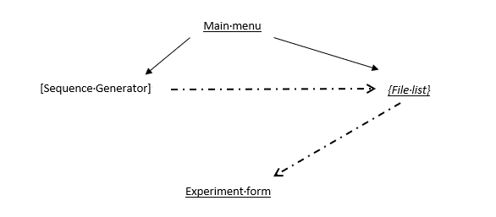
Архитектура КП

Slide 17
Экспериментальные исследования
В ходе анализа были выделены следующие серии экспериментов:
исследуемые последовательности имеют разную длину, но одинаковый тип
исследуемые последовательности имеют одинаковую длину, но разные типы

Slide 18
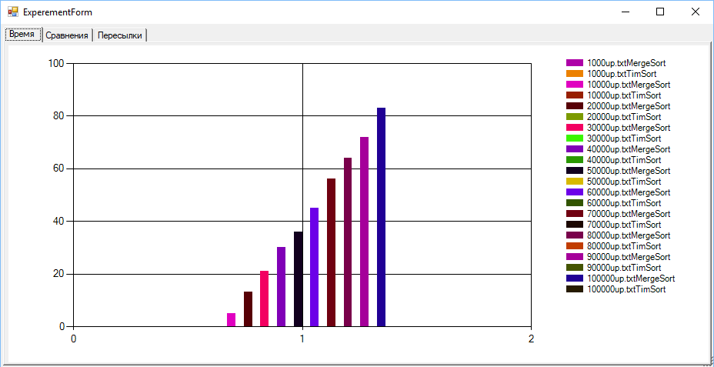
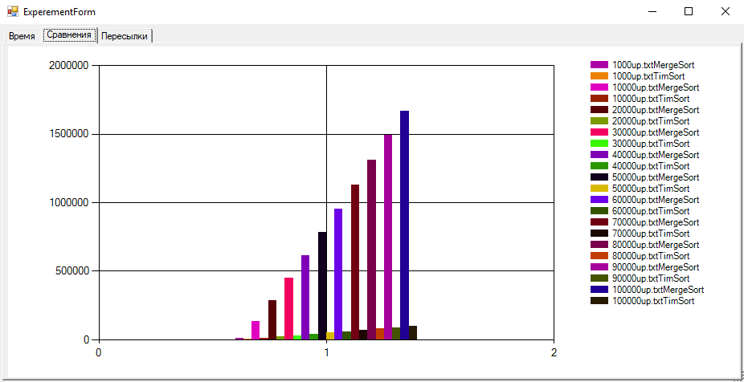

Эксперимент 1

Slide 19
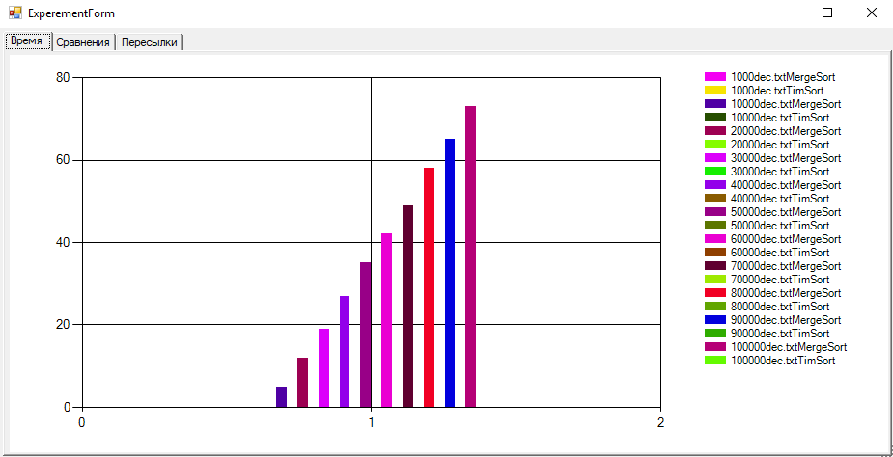

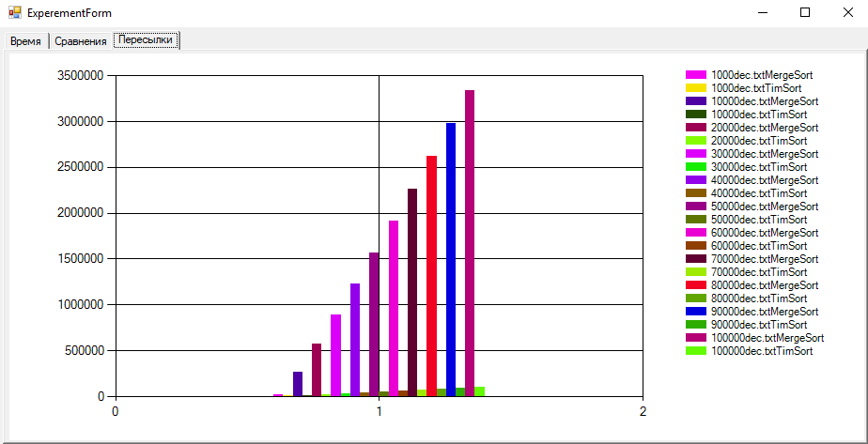
Эксперимент 2

Slide 20
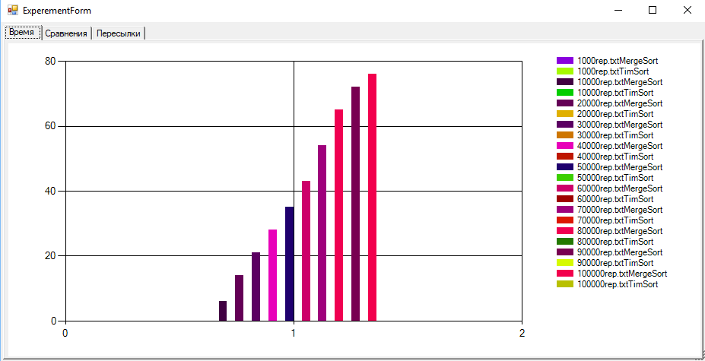
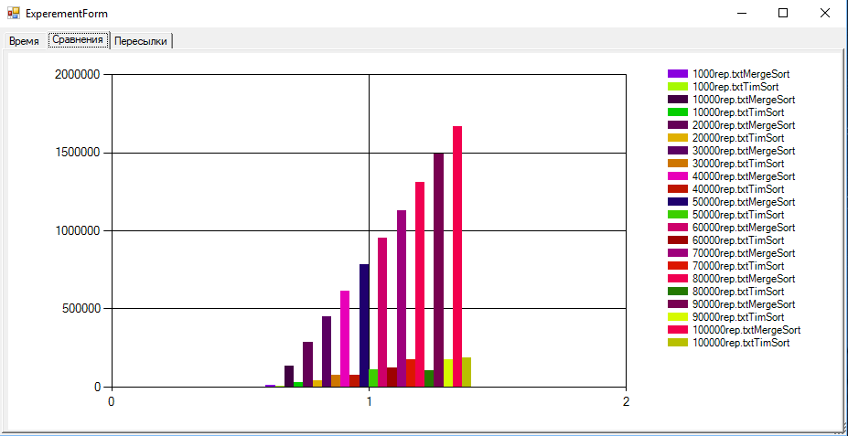
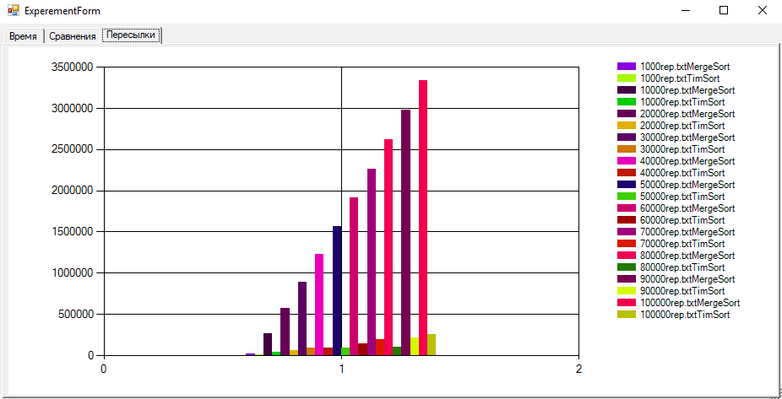
Эксперимент 3

Slide 21
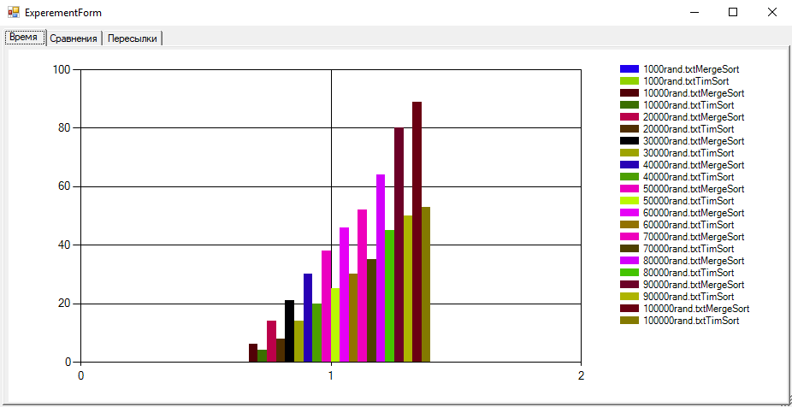
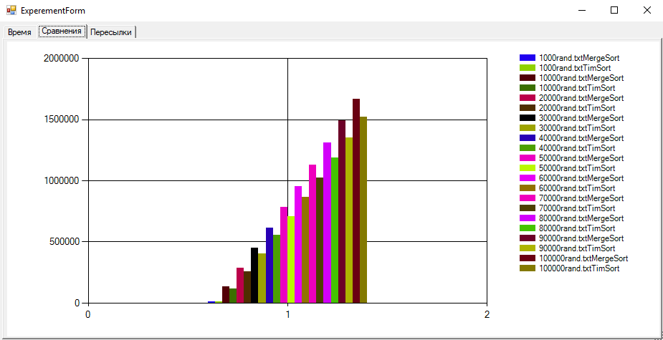
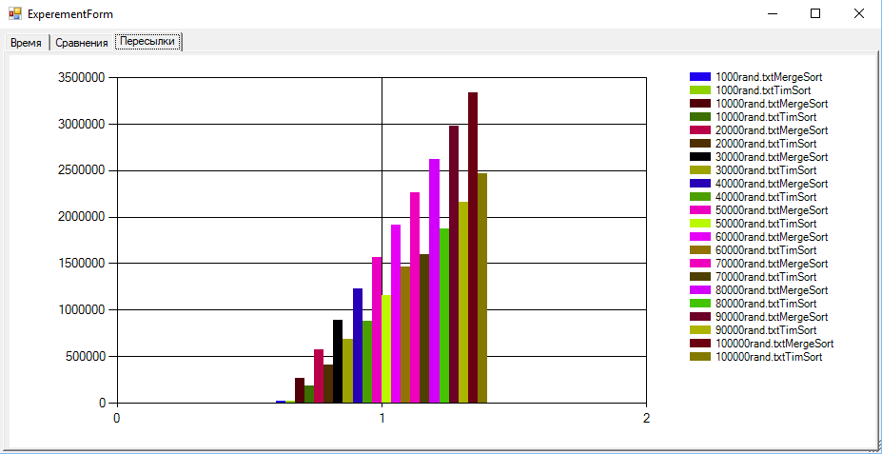
Эксперимент 4

Slide 22
Заключение
В ходе работы над курсовым проектом получены следующие результаты:
подробно изучены алгоритмы MergeSort и TimSort;
была разработана программа, осуществляющая генерацию последовательностей заданной длины и способная отсортировать несколько заданных последовательностей с MergeSort и TimSort и сравнить характеристики данных сортировок на данных наборах;
проведёны серии экспериментов;
получены навыки разработки приложения с графическим интерфейсом на языке C# с использованием фреймворка Windows Forms;
В ходе экспериментальных исследований было выявлено:
TimSort имеет выигрыш по обменам и сравнениям на упорядоченных последовательностях, что доказывает анализ алгоритма TimSort;

Slide 23
Спасибо за внимание!

